Slide 1




22 жовтня2025
Початок: 14:00
Семінар-практикум для вихователів-методистів ЗДО
Міська Школа Молодого Майстра «Сузір’я»
Інформаційне середовище як засіб ефективної взаємодії учасників освітнього процесу ЗДО

Slide 2




Єдиний інформаційний простір у дитячому садку – це інтегрована система цифрових та комунікаційних ресурсів
створення електронного навчання, розробку освітнього контенту, ефективне використання ресурсів та автоматизацію моніторингу результатів
автоматизацію управління, покращення якості освіти та розвиток ІКТ
забезпечує
зв'язок між усіма учасниками освітнього процесу
(педагогами, адміністрацією,
батьками та дітьми)

Slide 3


Закон України "Про освіту" стаття 30. Прозорість та інформаційна відкритість закладу дошкільної освіти передбачає обов'язкове формування та оприлюднення відкритих, загальнодоступних ресурсів з інформацією про діяльність закладу
зі,

Slide 4




Ключові аспекти інформаційної відкритості ЗДО:
• Доступ до інформації
• Формування відкритих ресурсів:
• Публікація фінансової інформації
• Оприлюднення на веб-сайті
• Своєчасне оновлення:

Slide 5



Мета інформаційної відкритості ЗДО:
• Підвищення довіри:
Інформаційна відкритість сприяє побудові довіри між закладом освіти, батьками та громадою
• Контроль за діяльністю:
Це дозволяє батькам та громадськості контролювати використання коштів та ефективність роботи закладу
• Залучення громадськості:
Відкритість сприяє активному залученню громади до процесів управління освітою

Slide 6

Заклади освіти формують відкриті та загальнодоступні ресурси з інформацією про свою діяльність та оприлюднюють таку інформацію
Відповідно до наказу
Міністерства освіти і науки України №1138 від 13.08.2025р.
«Про затвердження Орієнтовних переліків матеріально-технічного, навчально-методичного та інформаційного забезпечення закладу дошкільної освіти», кожен заклад дошкільної освіти має бути забезпечений:
Нормативно-правовою базою, яка регулює діяльність ЗДО
підзаконні акти: положення, порядки, технічні регламенти, державні стандарти і нормативи

Slide 7


Інформаційні ресурси для працівників і батьків:
вебсайти органів влади з публікацією НПА;
електронні освітні платформи;
сайт самого закладу
(або засновника/уповноваженого органу, якщо ЗДО не має власного);
внутрішні та зовнішні інформаційні ресурси, рекомендовані для персоналу (електронні журнали, методичні матеріали тощо);

Slide 8

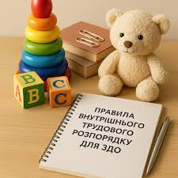


Інформаційні ресурси для працівників і батьків:
ресурси для батьків:
план заходів педагогічної підтримки (рекомендації педагогів),
посилання на онлайн-платформи,
графік зустрічей, комунікація через месенджери чи додатки,
меню,
розпорядок дня дітей.

Slide 9

Ключові аспекти єдиного інформаційного простору в дитячому садку:
• Підтримка освітнього процесу:
• Автоматизація управлінської діяльності:
• Комунікація:
• Розвиток ІКТ-компетенцій:
• Електронне навчання:
• Моніторинг якості:
єдиний інформаційний простір у дитячому садку — це сучасна система, що охоплює всі аспекти діяльності садочка, використовуючи цифрові технології для покращення якості освітніх послуг та підвищення ефективності управління

Slide 10



Професійний стандарт
«Вихователь закладу дошкільної освіти»
Трудова функціїя №4. Професійний розвиток та самовдосконалення
4.2. Інформаційно-комунікаційна компетентність
орієнтація в інформаційному просторі,
ефективне використання ІКТ та електронних освітніх ресурсів в професійній діяльності,
дотримання правил безпечної поведінки в цифровому середовищі

Slide 11


Першочергова задача садочку:
- підготовка дошкільнят до життя та діяльності в умовах інформаційного суспільства,
формування у них навички самостійного пошуку,
оцінювання та систематизації інформації, культури спілкування,
безпечного користування Інтернетом
Професійний стандарт «Вихователь закладу дошкільної освіти»

Slide 12

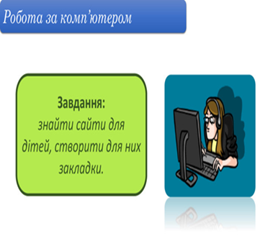
Основний напрям інформатизації
освіти України -
це створення відкритого навчально-інформаційного середовища,
яке передбачає підвищення кваліфікації педагогічних працівників,
автоматизацію процесів управління,
наукову та інноваційну діяльність, розвиток технічної та програмної бази, бібліотечних ресурсів,
упровадження ІКТ і дистанційних технологій у навчальний процес,
використання інтернет-ресурсів

Slide 13



Вимоги Базового компоненту дошкільної освіти до рівня освіченості, розвиненості та вихованості дошкільників в освітній галузі “Комп’ютерна грамота”:

Slide 14
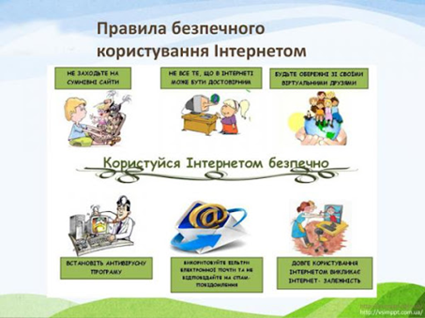

Вимоги Базового компоненту дошкільної освіти до рівня освіченості, розвиненості та вихованості дошкільників в освітній галузі “Комп’ютерна грамота”:
ознайомлення дітей старшого віку з ПК,
способом його управління на екрані (дисплеї) за допомогою операторів (клавіатура, мишка, джойстик)
з урахуванням можливостей певної ігрової (чи навчальної) програми;
навчити дітей дотримуватися правил безпечної поведінки під час роботи з комп’ютером

Slide 15


Незважаючи на всі переваги використання інформаційно-комунікативних технологій, існує і ряд проблем, при їх використанні.
І насамперед це реальна загроза здоров’ю,
що виникає при ранньому привчанні малюків до комп'ютера

Slide 16
Список використаних джерел:
1. КОМУНІКАЦІЙНІ ТЕХНОЛОГІЇ. Digital Library NAES of Ukraine
https://lib.iitta.gov.ua › eprint › Zbirnyk-308-314
Автор: ОД Рейпольська ;
2. Використання ІКТ в діяльності вихователя ЗДО: https://naurok.com.ua;
3. Огляд Професійного стандарту вихователя закладу ...На Урок» для вчителів: https://naurok.com.ua › post;
4. Концепція виховання дітей та молоді в цифровому просторі / Національна академія педагогічних наук України. 2021

Slide 17


